Slide 1
Estratificação Social
A estratificação social é a divisão da sociedade em estratos ou camadas sociais.
Dependendo do tipo de sociedade, esses estratos ou camadas podem ser: castas (Índia), estamentos (Europa Ocidental durante o feudalismo) e classes sociais (sociedades capitalistas).

Slide 2
Castas
A posição social lhe é atribuída por ocasião do nascimento, independentemente de sua vontade e sem perspectiva de mudança. Ele carrega consigo, por toda a vida, a posição social herdada.

Slide 3
Estamentos
Na sociedade feudal, os indivíduos só muito raramente conseguiam ascender socialmente. Essa ascensão só era possível em alguns casos: quando a Igreja recrutava, em certas ocasiões, seus membros entre os mais pobres, caso o rei conferisse um título de nobreza a um homem do povo, ou ainda se a filha de um rico comerciante casasse com um nobre, tornando-se, assim, membro da aristocracia.

Slide 4
Classes sociais
Podemos dividir a sociedade capitalista em dois grupos, segundo suas situação em relação aos elementos da produção: proprietários e não proprietários dos meios de produção. As relações de produção dão origem a duas camadas sociais diferentes. A essas camadas damos o nome de classes sociais. Classicamente, designamos essas classes sociais como burguesia e proletariado.

Slide 5
O mundo do trabalho: Novos meios e modos de produção
Sociologia II
Profª Bianca Ruskowski

Slide 6
Fases do capitalismo
Séc. XIII a XIV
Séc. XVIII a XIX
Séc. XIX
Acumulações primitivas de capital
Substituição do trabalho artesanal pelo trabalho assalariado
Concentração da produção e do capital em grandes industrias.
Fusão dos bancos com as indústrias

Slide 7
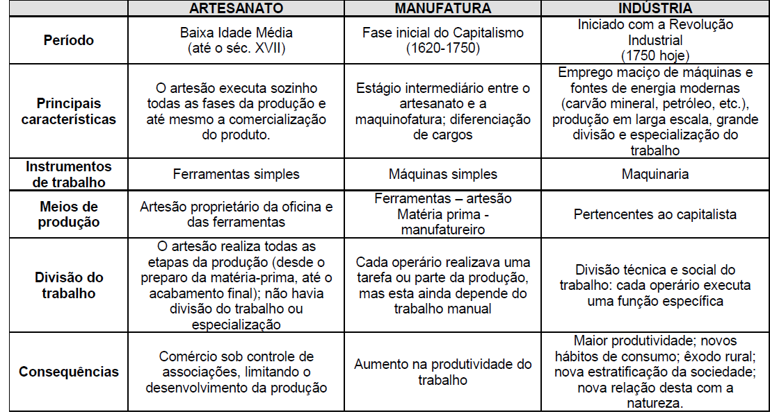

Slide 8
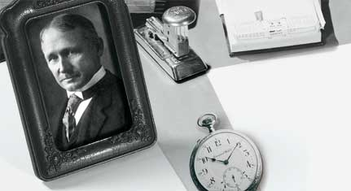
Taylorismo
Frederick Winslow Taylor (1856-1915)
O taylorismo é o método de racionalizar a produção, de possibilitar o aumento da produtividade do trabalho "economizando tempo”, suprimindo gestos desnecessários e comportamentos supérfluos no interior do processo produtivo.

Slide 9
Racionalização do agir, do sentir e do pensar.
No entanto, seu método ultrapassou o limite da indústria;
Concretizou de forma exemplar a noção do "tempo útil“, que nos pressiona contra o ócio.

Slide 10
Princípios do Taylorismo
Separação das especialidades do trabalhador do processo de trabalho, ou seja, deve ser independente do oficio, da tradição e do conhecimento do trabalhador, dependendo apenas das políticas gerenciais.
Separação entre o trabalho de concepção e o de execução.

Slide 11
Princípios do Taylorismo
Estabelecer uma relação "íntima e cordial" entre o operário e a hierarquia na fábrica, anulando a existência da luta de classes no interior do processo de trabalho.
Manter a divisão eqüitativa do trabalho e das responsabilidades entre a direção e o operário.

Slide 12
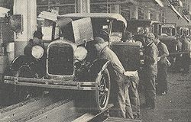
Fordismo
Henry Ford, em 1913, implantou linhas de montagem para aumentar a fabricação de carros em massa.
Ao invés de cada um dos trabalhadores, sozinho, fazer um carro do começo ao fim, eles passaram a atuar todos juntos, dividindo as tarefas e passando adiante o veículo em construção.

Slide 13
Fordismo
Cada carro passou a ficar pronto em 93 minutos, cerca de oito vezes mais rápido que antes.
Ford sempre negou ter tido acesso as ideias de Taylor.

Slide 14
Toyotismo
Surge no Japão, no final dos anos 1940.
Era necessário fabricar exatamente o que seria vendido, no tempo necessário, para eliminar ao máximo o desperdício de estoques encalhados por um mercado consumidor diminuído e empobrecido.

Slide 15
Toyotismo
Ele introduziu na indústria fatores como versatilidade e autonomia em maior escala.
Na crise capitalista da década de 1970, esse conceito ganhou popularidade no mundo todo, sendo qualificado como um novo e mais moderno modo de produção.

Slide 16
Características
Adoção do procedimento "just-in-time", por meio do qual, durante o processo contínuo, as peças para a montagem devem ser incorporadas à cadeia só no momento e na quantidade que for necessária.

Slide 17
Características
E a automatização, no qual a máquina está conectada a um mecanismo de autocontrole automático que bloqueia a produção quando detectada qualquer erro.
Nesse sistema, um mesmo funcionário controle várias máquinas ao mesmo tempo.

Slide 18
Referências
GIDDENS, Anthony. Sociología. Madrid: Alianza Editorial. 2000.
PINTO, Geraldo Augusto. A organização do trabalho no século XX. SP: Expressão Popular, 2007.
Tempos Modernos.

